Slide 1
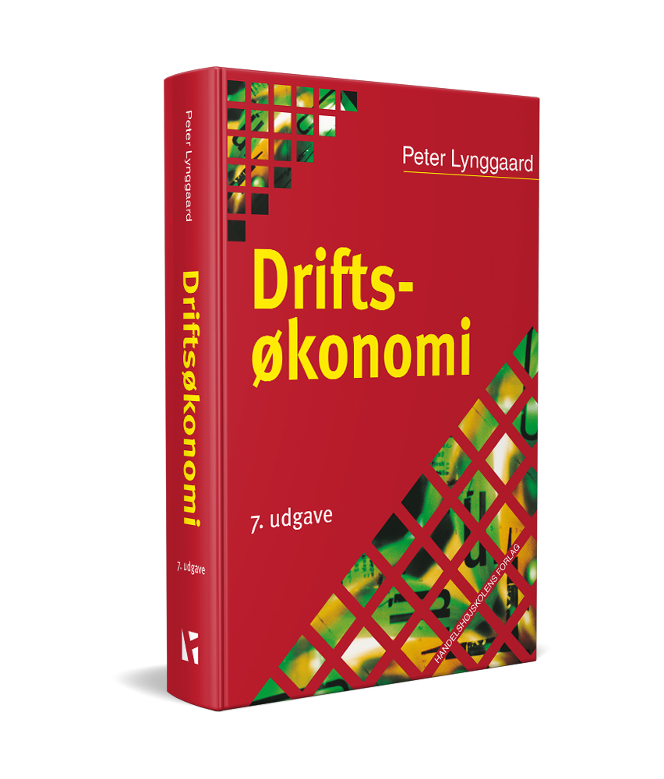
Kapitel 6
Djøf Forlag

